Slide 1
现代软件工程
第30组
王现臣、王方正、宋成光
2017年10月30日

Slide 2
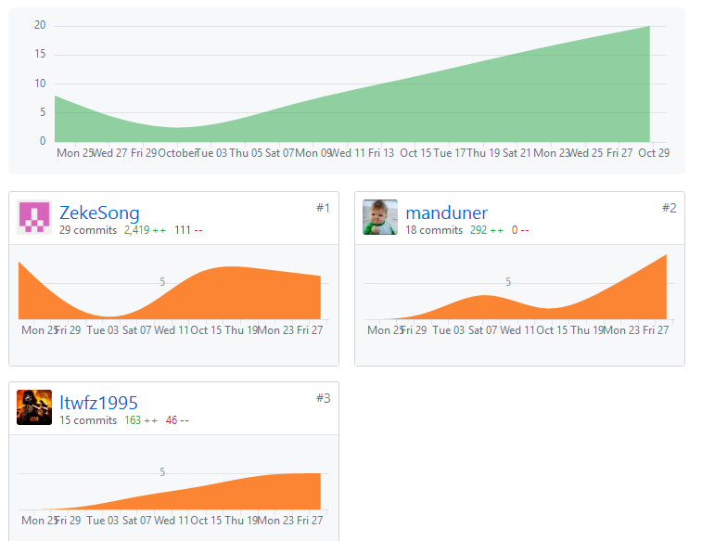

Slide 3
团队分工
宋成光：测试代码编写
王现臣：测试用例编写
王方正：图模型、相关测试文档
宋成光、王现臣、王方正：各种测试工作

Slide 4
一：需求列表
CANTOOL APP对CAN信息显示处理功能
1.显示数据分为3种:.从CanTool装置接收的数据.用户发送的数据.加载的用户提供的数据
2.显示“接收”数据的处理操作:.接受到的数据需要根据CAN信息及信号描述数据库对数据字符串进行解析,然后得到CAN信息中包含的各种CAN信号值。.将此CAN信号值进一步进行计算,还原该信号所代表的物理量的信息，并显示在GUI界面上。
3.显示“发送”数据的处理操作: 发送的数据需要采用同种方式，将用户输入的物理值转换为CAN信号。依据CAN信号描述数据库将属于同一个CANID的信号合成为字符串发送给CanTool装置。
4.显示“加载”数据的处理操作，完成CAN信号数据的解析以及CAN发送信息的组装，同“发送”过程。
5.显示数据结构
6.加载用户数据库

Slide 5
CanTool APP 通过控制CanTool装置控制Can通信功能
1.CanToolApp可以设定CAN总线的通信参数，并通过相应的命令设置CanTool装置的CAN通信参数，以使CanTool装置能够与CAN总线上的其他被测ECU进行正常的通信。
2.能够搜索到本机所有可使用的COM口，并在弹出式ComboBox中以列表方式让用户选择CanTool装置在上位机中映射的COM口。并设置相应COM口波特率115200、数据位数8、停止位数1。
3.能够实现CANtool装置的CAN速率设置、进入CAN工作状态（Open）、进入CAN初始化状态（ Close）。
4.控制显示方式,显示时可以让用户选择仪表盘方式显示接收到CAN信号物理值。
5.允许用户设定CAN信息中的CAN信号物理值,App可将用户设定的物理值转换为CAN信号值，将CAN信息中包含的所有CAN信号合成完整的CAN信息后，发送给CanTool装置，发送到CAN总线上。

Slide 6
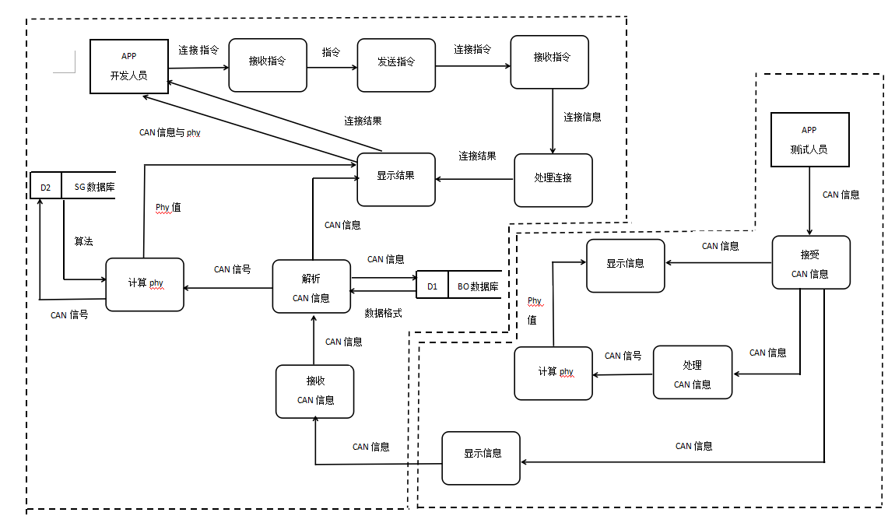
二：数据流图

Slide 7
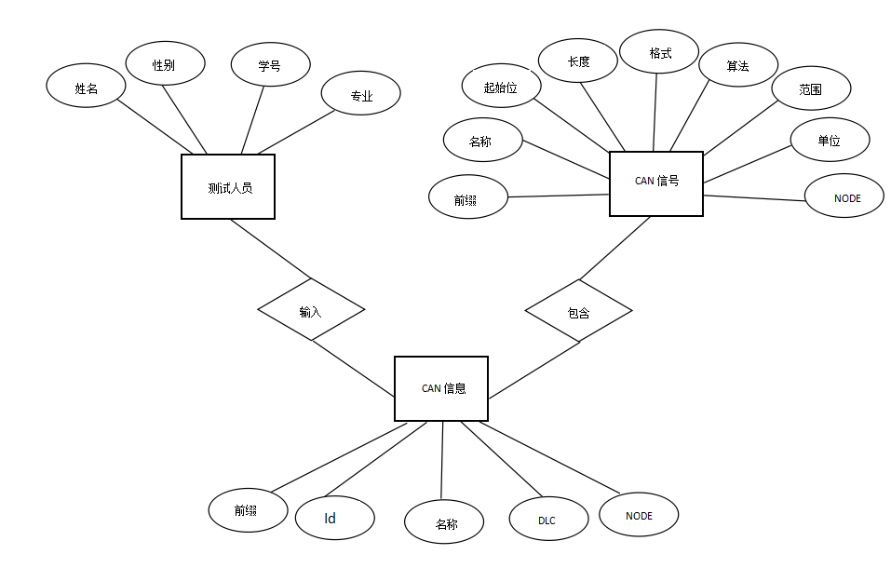
三：ER图

Slide 8
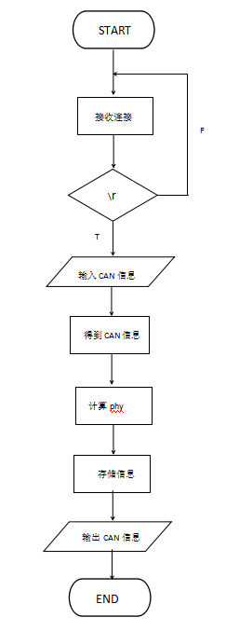
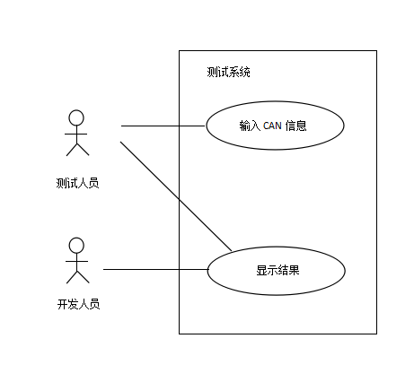
四：用例图、程序流程图

Slide 9
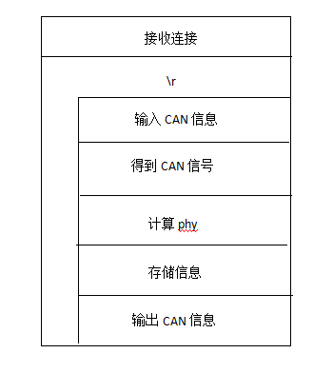
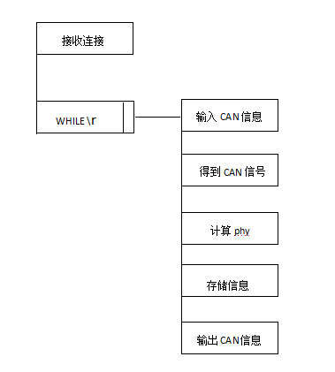
五：N-S图、PAD图

Slide 10
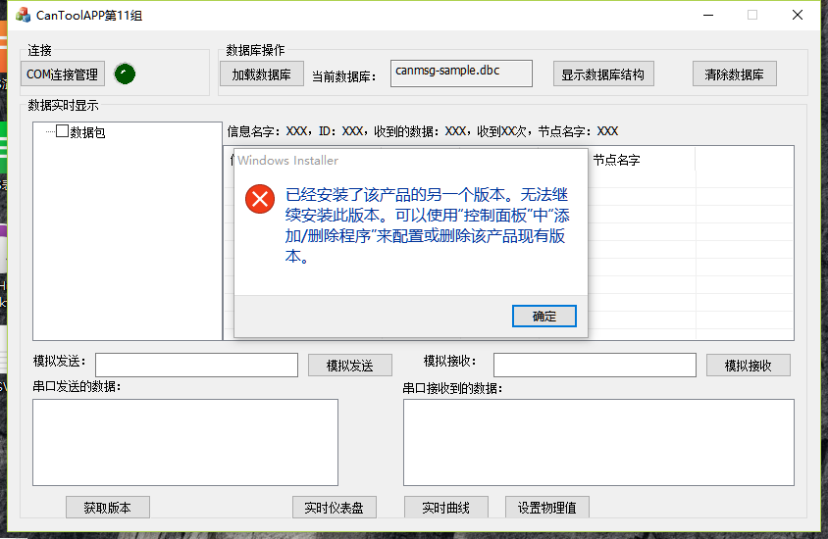
六：对Windows CanToolApp功能的测试
（一）安装、卸载测试

Slide 11

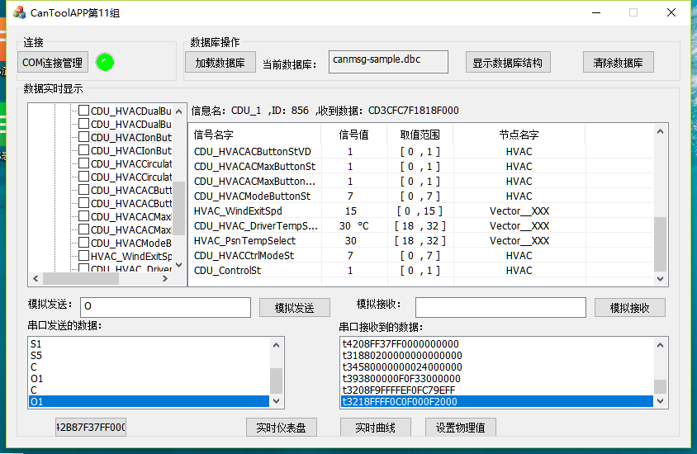

（二）:可用性测试

Slide 12
（三）：功能测试
正常数据测试

Slide 13
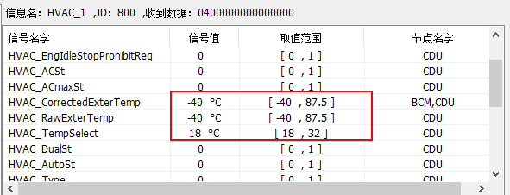
边界值测试

Slide 14
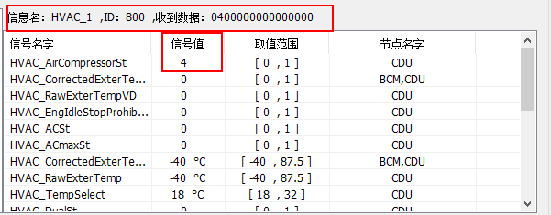
越上界测试

Slide 15
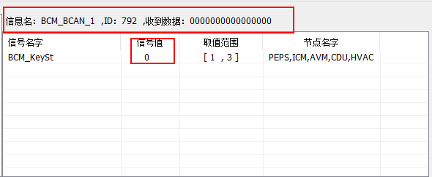
越下界测试

Slide 16
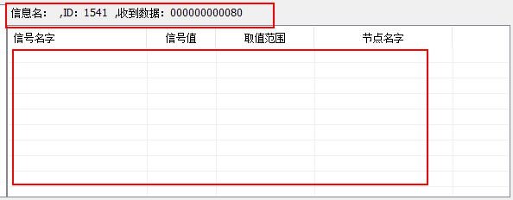
错误数据测试

Slide 17
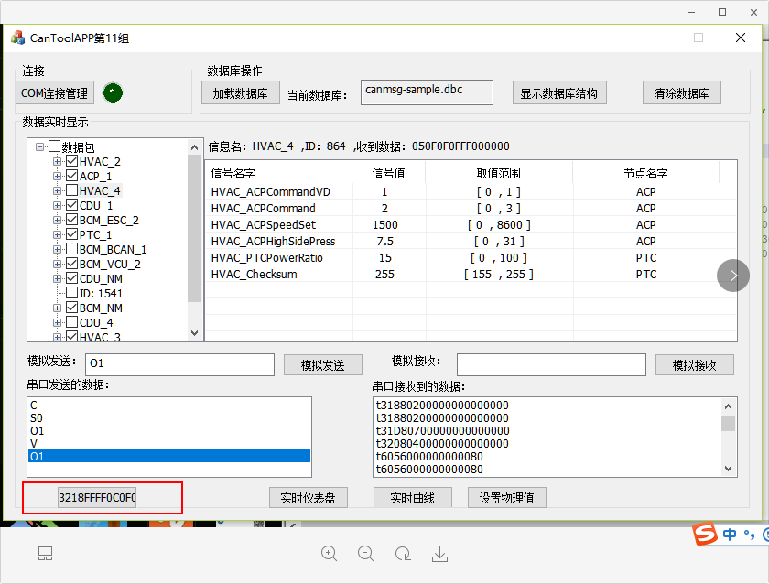
UI界面测试

Slide 18
回归测试
第一版App程序，没有将已解析的数据保存报本地，我们测试出这个问题后！开发组迅速做出修正。
在第二版的App中可以将已解析的文件以csv的格式保存到本地。

Slide 19
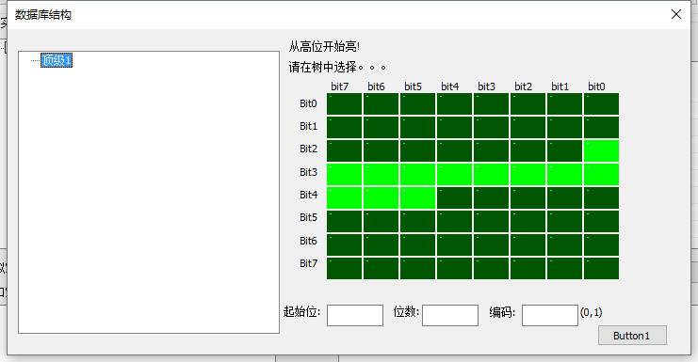
（三）：测试用例编写
App数据结构展示

Slide 20
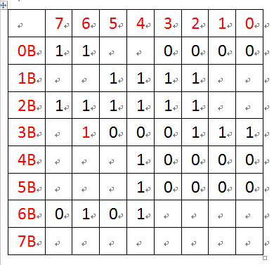
用例解析、编码

Slide 21
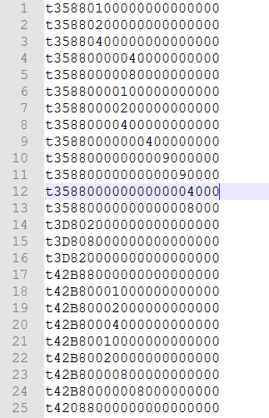
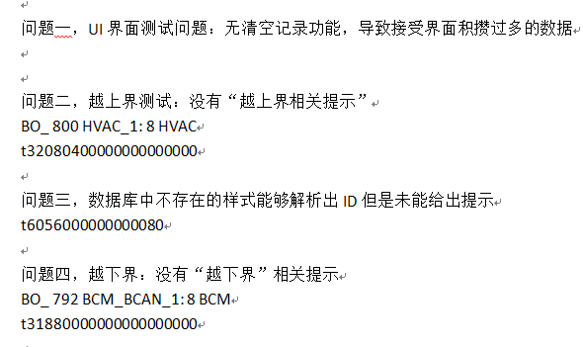
测试用例展示

Slide 22
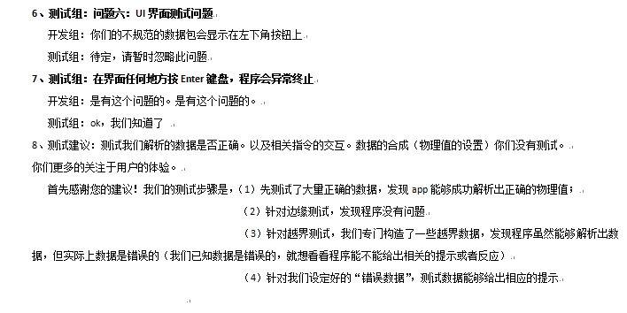
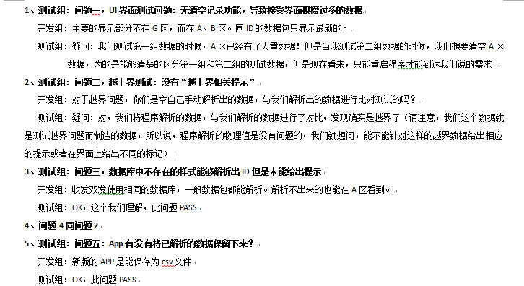
（四）：与Windows开发组问题的沟通与反馈

Slide 23
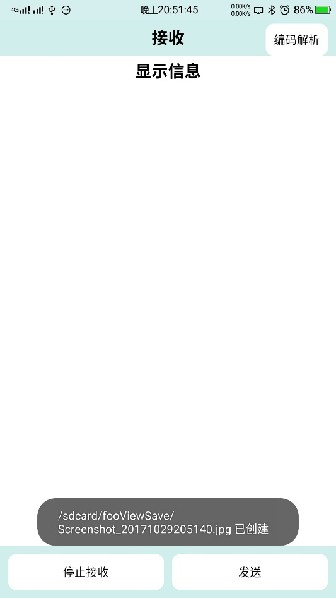
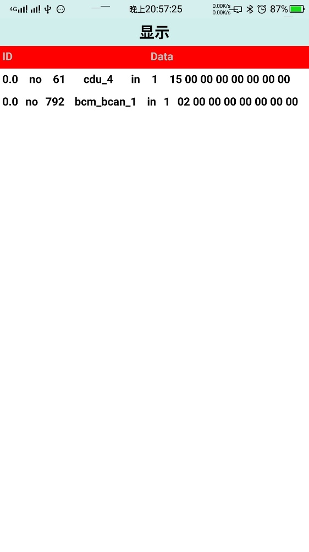
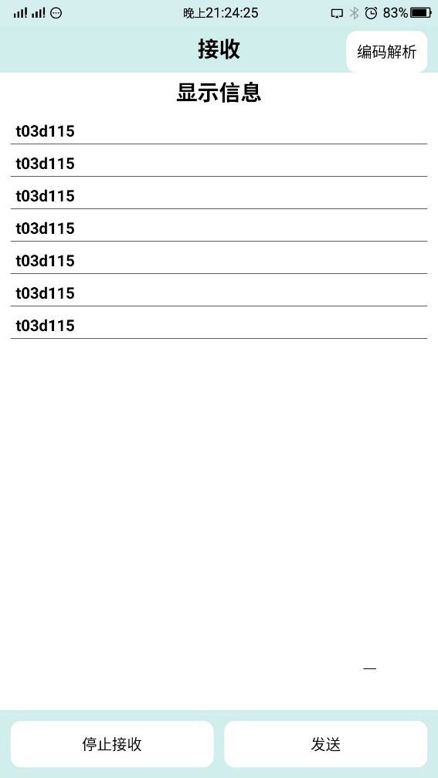
七：对Android CanToolApp功能的测试

Slide 24

Thank you

